Slide 1
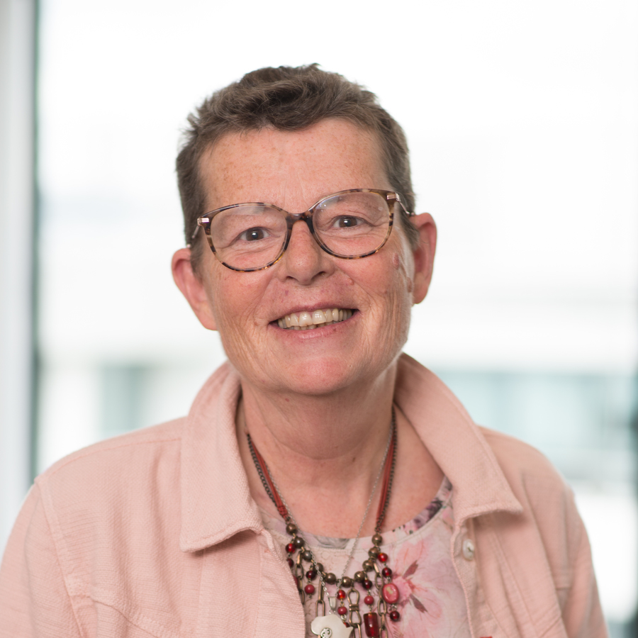
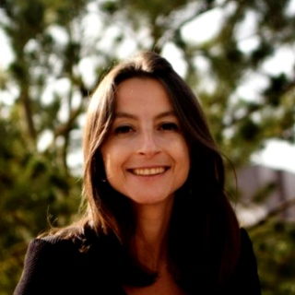
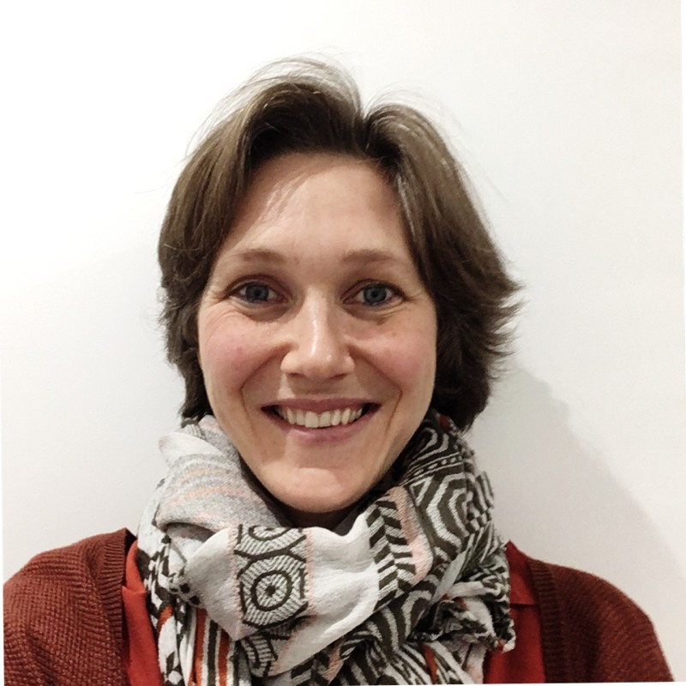
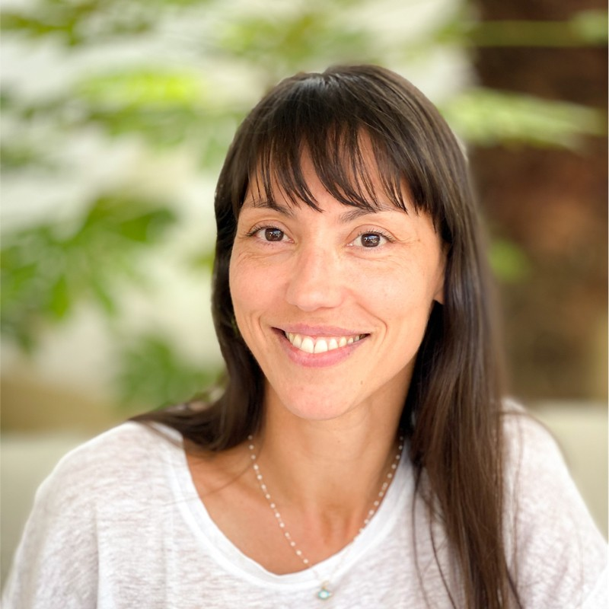
Quel accompagnement pour ma solution numérique de prévention ?
Isabelle Adenot
Marie-Françoise Bertrand
Auriane Djian
Julie Gaillot
Florie Fillol
Présidente de l’ANS
Présidente du Comité stratégique du Challenge Prévention
Présidente et fondatrice de My Family UP
Coordinatrice du Tiers Lieu d'expérimentation en santé mentale Digimentally
Cheffe de projets Article 51
Ministère de la Santé et de l’Accès aux soins
Responsable Projets Prévention
Agence Innovation en Santé
Journée nationale de l’innovation en santé numérique – 3 décembre 2024 – Issy-les-Moulineaux

